Slide 1
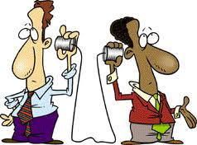
KOMUNIKASI KESEHATAN
Respati Wulandari

Slide 2
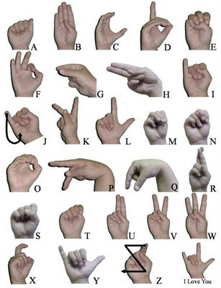

Slide 3
Tujuan
Setelah mengikuti proses pembelajaran selama 14 kali pertemuan, pada akhir perkuliahan diharapkan mahasiswa mampu diharapkan mahasiswa dapat melakukan komunikasi kesehatan yang efektif dalam perubahan perilaku dan mampu melakukan presentasi yang efektif.

Slide 4
Pokok Bahasan
Sejarah, definisi dan ruang lingkup ilmu komunikasi
Karakteristik komunikasi, prinsip komunikasi dan fungsi komunikasi
Model-model komunikasi
Unsur-unsur komunikasi
Hambatan-hambatan komunikasi
Komunikasi dalam perubahan perilaku
Aplikasi Komunikasi dalam Program Kesmas
Komunikasi untuk Advokasi
Komunikasi Pribadi (intra personal & interpersonal)
Komunikasi Kelompok & Presentasi efektif
Komunikasi massa
Ciri media komunikasi massa
strategi pemilihan media
Formulasi pesan yang efektif
Perencanaan komunikasi kesehatan yang efektif

Slide 5
Referensi :
Liliweri, Alo. Komunikasi Serba Ada Serba Makna. Kencana. Jakarta. 2011
Liliweri, Alo. Dasar-Dasar Komunikasi Kesehatan. Pustaka Pelajar. 2008
Uchjana. Onong Effendy. Ilmu, Teori dan Filsafat Komunikasi. Citra Aditya Bakti. Bandung. 2000
Jalaluddin Rachmat. Psikologi Komunikasi. Remaja Karya. Bandung 1996
Arifin Anwar. Ilmu Komunikasi Sebuah Pengantar Ringkas. RajaGrafindo Perkasa. Jakarta. 1998
Judith Allen Graeff. Communication for Health and Behavior Change. Jossey-Bass Publishers. San Fransisco. 1993
B. Aubrey Fisher. Teori-Teori Komunikasi. Remaja Karya. Bandung. 1996
Mark R. Rasmunson. Komunikasi untuk Kelangsungan Hidup Anak. USAID. Washington. 1988
Dr. Phil Astrid Susanto. Komunikasi dalam Teori dan Praktek. Binacipta. Bandung. 1988
dll

Slide 6
Sebuah Kisah ttg Komunikasi
Berikut adalah sebuah cerita tentang bagaimana sebuah pesan dikomunikasikan secara hirarkis dalam sebuah perusahaan, dari pimpinan puncak (Managing Director) hingga ke bawahan (Operators).

Slide 7
Dari : Managing Director Kepada: Chief Operating Officer
“Besok akan ada gerhana matahari total pada jam sembilan pagi. Ini adalah kejadian yang tak bisa kita lihat setiap hari. Untuk menyambut dan melihat peristiwa langka ini, seluruh karyawan diminta untuk berkumpul di lapangan dengan berpakaian rapi. Saya akan menjelaskan fenomena alam ini kepada mereka. Bila hari hujan, dan kita tidak bisa melihatnya dengan jelas, kita berkumpul di kantin saja.”

Slide 8
Dari : Chief Operating Officer Kepada: Department Heads
“Sesuai dengan perintah Managing Director, besok pada jam sembilan pagi akan ada gerhana matahari total. Bila hari hujan, kita tidak bisa berkumpul di lapangan untuk melihatnya dengan berpakaian rapi. Dengan demikian, peristiwa hilangnya matahari ini akan dijelaskan oleh Managing Director di kantin. Ini adalah kejadian yang tak bisa kita lihat setiap hari.”

Slide 9
Dari : Department Heads Kepada: Section Heads
“Sesuai dengan perintah Managing Director, besok kita akan mengikuti peristiwa hilangnya matahari di kantin pada jam sembilan pagi dengan berpakaian rapi. Managing Director akan menjelaskan apakah besok akan hujan atau tidak. Ini adalah kejadian yang tak bisa kita lihat setiap hari.”

Slide 10
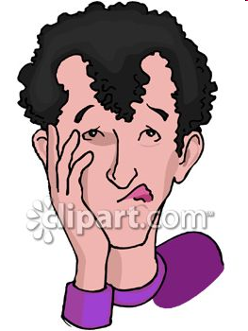
Dari : Section Heads Kepada: Foreman
“Jika besok turun hujan di kantin, kejadian yang tak bisa kita lihat setiap hari, Managing Director, dengan berpakaian rapi, akan menghilang jam sembilan pagi.”

Slide 11
Dari : Foreman Kepada: All Operators
“Besok pagi, pada jam sembilan, Managing Director akan menghilang. Sayang sekali, kita tidak bisa melihatnya setiap hari.”

Slide 12
Tugas
Komunikasi interpersonal :
wawancara Kespro (integrasi dengan Kesehatan Reproduksi) – INDIVIDU
Presentasi Multi Media

Slide 13
Wajib :
Datang ontime,
Selama jam kuliah, fokus pada kuliah (No call, SMS, BBM, whatsapp, dll)
75% kehadiran
AKTIF tidak bengong!
KREATIF... Cari sumber belajar lain!

Slide 14
Let’s do it together !

